Slide 1

景阳，您可信赖的伙伴
单例进程在平台客户端实现
——李钧浩 2022-05-24
www.sunell.com.cn
深圳市景阳科技股份有限公司
Notes:
各位领导，各位来宾，景阳的新老朋友们，大家下午好！
欢迎来到景阳科技2014年“分享，共赢”暨Inview平台全国巡展的第一站——深圳的活动现场！
我是景阳科技的副总经理吴玲，很荣幸能和大家一起分享景阳科技的高清视界，同时，景阳希望成为您可信赖的伙伴，期待与您一起开启共赢合作之旅！
PS：分享，完美视界；共赢，成就未来！（可说可不说）

Slide 2

单例进程-平台客户端实现
单例进程的三种实现方案
QtSingleApplication框架
BUG库中问题分析
单例进程的应用
QtSingleApplication应用
项目需求

Slide 3
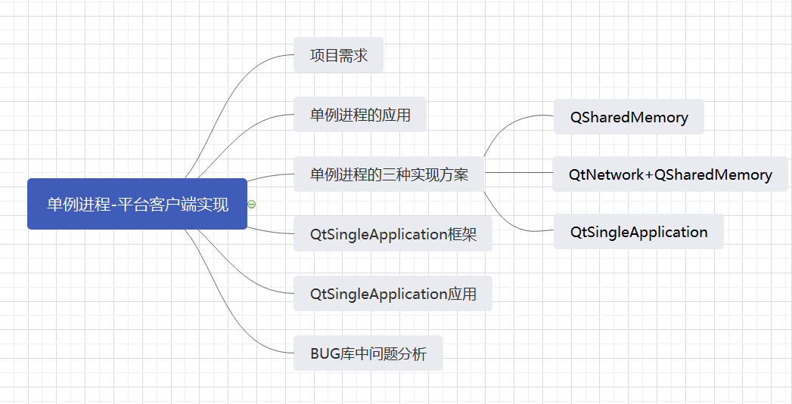
单例进程-平台客户端实现

Slide 4
单例进程-平台客户端实现
单例进程的三种实现方案
QtSingleApplication框架
BUG库中问题分析
单例进程的应用
QtSingleApplication应用
项目需求

Slide 5

项目需求
包工头：平台需求来了！
1.本地客户端只允许出现一个；
2.如果客户端进程已运行，后续双击客户端应用程序图标时需要激活该进程界面；
3.代码需要支持跨平台（windows、mac）；

Slide 6
单例进程-平台客户端实现
单例进程的三种实现方案
QtSingleApplication框架
BUG库中问题分析
单例进程的应用
QtSingleApplication应用
项目需求

Slide 7












单例进程的应用
聊天软件：
微信、QQ、腾讯通RTX
飞信(中国移动与腾讯公司合作)
金融软件：
证券、银行、支付宝、京东金融
娱乐相关软件：
迅雷、爱奇艺、腾讯视频、优酷

Slide 8
单例进程-平台客户端实现
单例进程的三种实现方案
QtSingleApplication框架
BUG库中问题分析
单例进程的应用
QtSingleApplication应用
项目需求

Slide 9
单例进程的实现方案
单例进程介绍
单例进程的通俗定义
一般是单进程多窗口应用，不管打开了多少个应用窗口，其实都是在一个独立进程里边，在打开新窗口时并没有因此而开辟一个新进程。
单例进程的意义
从反面来说：
1.如果支持多个进程，而这些进程显示的内容完全一致，则重复对
象，浪费内存资源；
2.如果多个进程显示的内容不一致，则意味着在某一瞬间系统有多
个状态，与实际不符，就会给用户带来误解，不知道哪一个才是真
实状态。

Slide 10
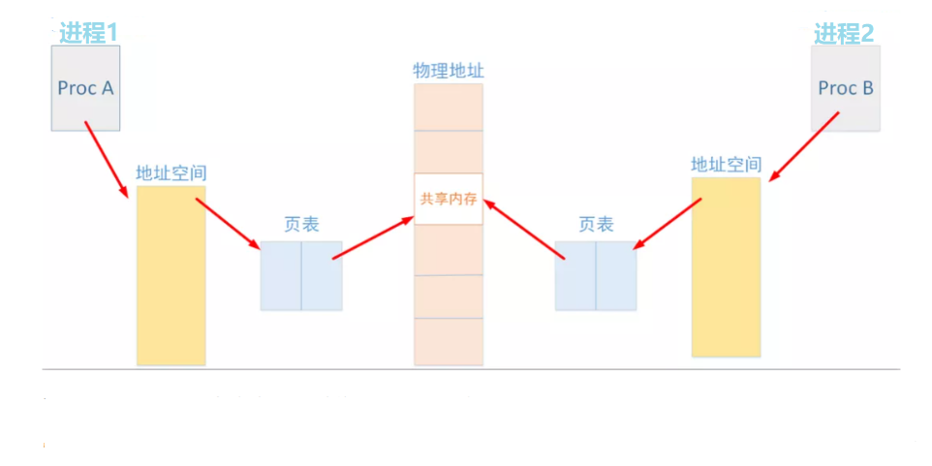
单例进程的实现方案
方案1.QSharedMemory

Slide 11

单例进程的实现方案
方案1.QSharedMemory
简介：
1.提供了对一段共享内存的访问；
2.在不同操作系统使用上的差异；
3.读写共享内存前需要加锁；
4.类中提供访问该共享内存块的指针；
5. create、 attach、 detach、 data。
缺陷：
1. UNIX下如果最后一个线程或进程在没有运行QSharedMemory析构函数的情况下崩溃了，共享内存段会在线程或进程崩溃时幸存下来，即未释放 ；
2.当运行环境是UNIX时，并且应用程序不幸崩溃，会导致共享内存无法释放。怎么解决呢？
Notes:
1.提供了多个线程和进程对共享内存段的访问。它还提供了一种方法，让单个线程或进程锁定内存以进行独占访问；
2. Windows: QSharedMemory不“拥有”共享内存段。当有QSharedMemory实例绑定到特定共享内存段的所有线程或进程销毁了它们的QSharedMemory实例或者退出了，Windows内核会自动释放共享内存段。
Unix: QSharedMemory“拥有”共享内存段。当最后一个线程或进程将一个QSharedMemory实例绑定到一个特定的共享内存段时，通过销毁它的QSharedMemory实例从这个段中分离出来，Unix内核释放这个共享内存段。但是如果最后一个线程或进程在没有运行QSharedMemory析构函数的情况下崩溃了(未释放)，共享内存段会在崩溃时幸存下来；
3.在读写共享内存前，要用lock()；而在使用完毕后，要用unlock()来结束锁定；
4.data()返回的指针指向该共享内存块；
5. bool QSharedMemory::detach() 从共享内存段中解绑进程。如果这是最后一个绑定到共享内存段的进程，那么共享内存段将被系统释放，即内容被销毁。如果函数返回true，说明解绑了共享内存段。如果返回false，通常意味着该段没有被绑定，或者它被另一个进程锁定。

Slide 12
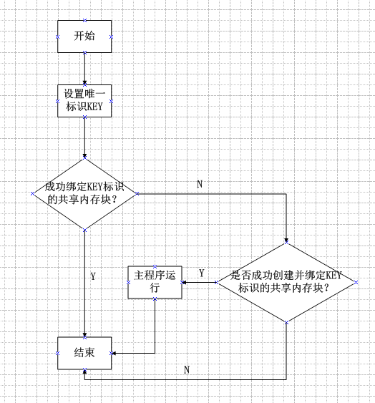
单例进程的实现方案
方案1.QSharedMemory
思路：
1. 检查当前进程是否能与一个KEY标识的共享内存块绑定；
2.如果绑定成功，说明共享内存块已创建，即主进程已存在，当前进程直接退出；
3. 如果绑定失败，说明当前进程就是主进程，那么创建一个KEY标识的共享内存块后运行主程序。
缺陷：
1.当运行环境是UNIX时，并且应用程序不幸崩溃，会导致共享内存无法释放，从而无法重新运行程序；
2.子进程运行退出时无法激活主进程界面。

Slide 13
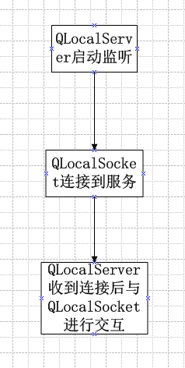
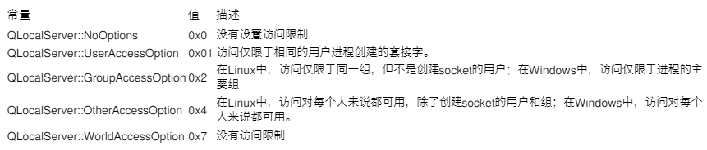
单例进程的实现方案
方案2. QtNetwork+QSharedMemory
QLocalSocket：
1.提供了一个本地socket；
2. 用于进程间通信；
3.在不同操作系统上实现的差异；
QLocalServer:
1.提供了一个基于本地套接字(socket)的服务端;
2.接受来自本地QLocalSocket的连接；
3.访问权限限制。
通信过程
Notes:
1. QLocalSocket在 Windows 上是一个命名管道，在 Unix 上是一个本地域socket；
2.命名管道和本地域socket都用于进程间通信；
通信步骤如下：
1.QLocalServer启动监听(使用listen，和tcp不同的是它监听的是服务名和不是端口)；
2.QLocalSocket连接到服务(使用connectToServer，参数就服务端监听的服务名)；
3.QLocalServer收到连接后与QLocalSocket交互（使用nextPendingConnection获得这个socket）。

Slide 14
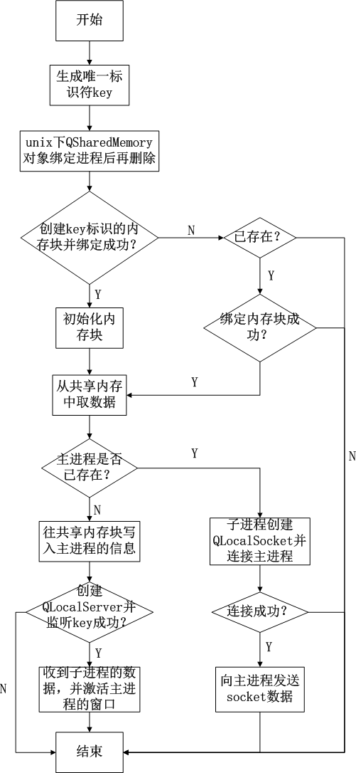
单例进程的实现方案
方案2. QtNetwork+QSharedMemory
源码链接:
https://github.com/itay-grudev/SingleApplication
疑问：
1. QtNetwork模块起到什么作用？
2. 能否解决unix下程序崩溃共享内存块无法释放问题？
3.如果主进程崩溃，流程会怎么走？
解疑：
1.多进程间的通信，激活主程序界面；
2.能，通过销毁QSharedMemory实例将进程从这个共享内存块中分离出来后，Unix内核会释放这个共享内存段；
3.随后的一个子进程会变成主进程。
Notes:
共享内存块存的数据结构如下：
struct InstancesInfo
{
bool primary;
quint32 secondary;
qint64 primaryPid;
char primaryUser[128];
quint16 checksum; // Must be the last field
};
Unix下通过以下方式释放共享内存块：
#ifdef Q_OS_UNIX
// By explicitly attaching it and then deleting it we make sure that the
// memory is deleted even after the process has crashed on Unix.
d->memory = new QSharedMemory( d->blockServerName );
d->memory->attach();
delete d->memory;
#endif

Slide 15
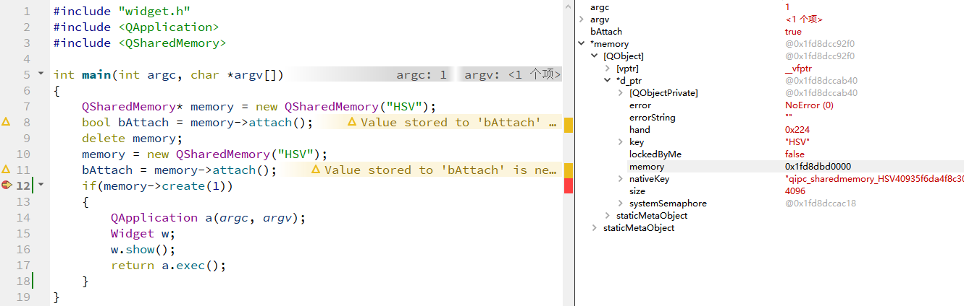
单例进程的实现方案
方案2. QtNetwork+QSharedMemory
销毁QSharedMemory实例的测试:

Slide 16
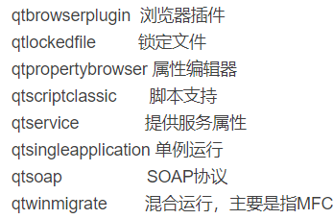

单例进程的实现方案
方案3. QtSingleApplication
背景：
1. 是Qt 扩展库；
2. 是Qt 提供的8个解决方案中的一个 ，不包含在 Qt 的 library 中，属于qt-solutions；
3.遵循 LGPL 协议；
4.POSIX标准的共享内存就是借助一个文件实现。
qt-solutions中的8个项目
源码链接:
https://github.com/qtproject/qt-solutions/tree/master/qtsingleapplication
解决的问题:
实现本地电脑中运行单个进程。

Slide 17

单例进程-平台客户端实现
单例进程的三种实现方案
QtSingleApplication框架
BUG库中问题分析
单例进程的应用
QtSingleApplication应用
项目需求

Slide 18
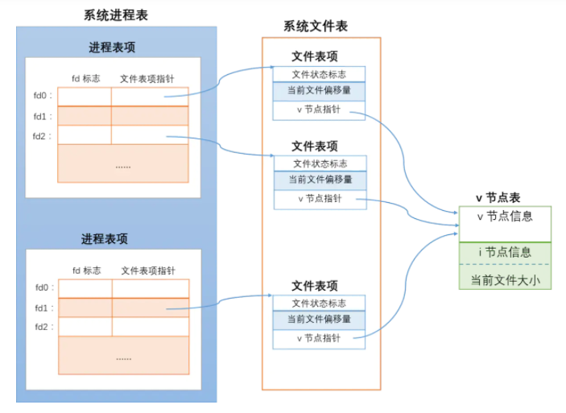
QtSingleApplication框架
QtNetwork+文件锁
文件锁(linux下flock)：
1.解决多进程对同一文件的读写冲突；
2. 与互斥锁保护内存资源的方式类似；
3.提供阻塞和非阻塞两种使用方式；
4. POSIX标准的共享内存就是借助一个文件实现。
文件锁原理:
1.每个进程在进程表中都有一个对应的项目(进程表项);
2.存储系统中所有进程打开的文件相关信息(文件表项)；
3.存储真正的文件内容(v 节点表项)。
Notes:
flock文件锁提供了阻塞和非阻塞两种使用方式，当处于阻塞模式时，如果当前进程无法成功获取到文件锁，那么进程就会一直阻塞等待，直到其他进程在对应文件上释放了锁，本进程能成功持有锁为止。在默认情况下，flock 提供是阻塞模式的文件锁（与多线程互斥的阻塞非阻塞类似）；在非阻塞模式下，加文件锁失败并不影响进程流程的执行，但要注意加入错误处理逻辑，在加锁失败时，不能对目标文件进行操作。
Posix共享内存借助文件完成。某一个进程创建一个共享内存文件，将这个文件映射到该进程的虚拟地址空间，对它进行读写。另一个进程也将这个共享内存文件映射到它的虚拟地址空间。这个共享内存文件实际上只映射到一块物理内存空间内，这块物理内存空间同时对应着两个进程虚拟地址空间的一部分，这两个进程就可以借助这块物理内存进行通信了。
每个进程在进程表中都一个对应的项目，叫做进程表项，上图是最左边展示了进程表中两进程表项，分别对应两个独立的进程。在进程表项中，有一个文件描述符表，其中存储了所有本进程打开的文件描述符信息及指向对应文件表项的指针。而操作系统中，还另外有一张表，叫做文件表，其中存储的是系统中所有进程打开的文件的相关信息，其中的项目叫做文件表项（上图中间蓝色部分）。
在进程表项的文件描述符表中每个描述符都对应一个文件表项指针，指向文件表中的一项。v 节点表中的项目称为 v 节点表项，可以认为其中存储了真正的文件内容。
从图中可以看出，进程1对同一个文件打开了两次，分别对应本进程中的文件描述符 fd0 和 fd2。而下面的进程对这个文件又打开了一次，对应此进程中的 fd1描述符。要注意的是，不论是同一进程还是不同的进程，对同一文件打开时，都建立了与各fd 对应的独立的文件表项。
这说明进程使用 flock 对已打开文件加文件锁时，是加在了上图中间蓝色部分的文件表项上。假如图中位于下方的进程对fd1 加上了互斥锁，实际就是加在了fd1 指向的文件表项上，这时上方的进程对 fd0 或 fd2 再加任何类型的文件锁都会失败。这是因为操作系统会检测到上方的两个文件表项和下方的文件表项都指向了相同的 v 节点，并且下方的文件表项已经加了互斥锁，这时如果其他指向相同v 节点的文件表项再想尝试加上与原有锁类型不相容的文件锁时，操作系统会将此文件表项对应的进程阻塞。

Slide 19
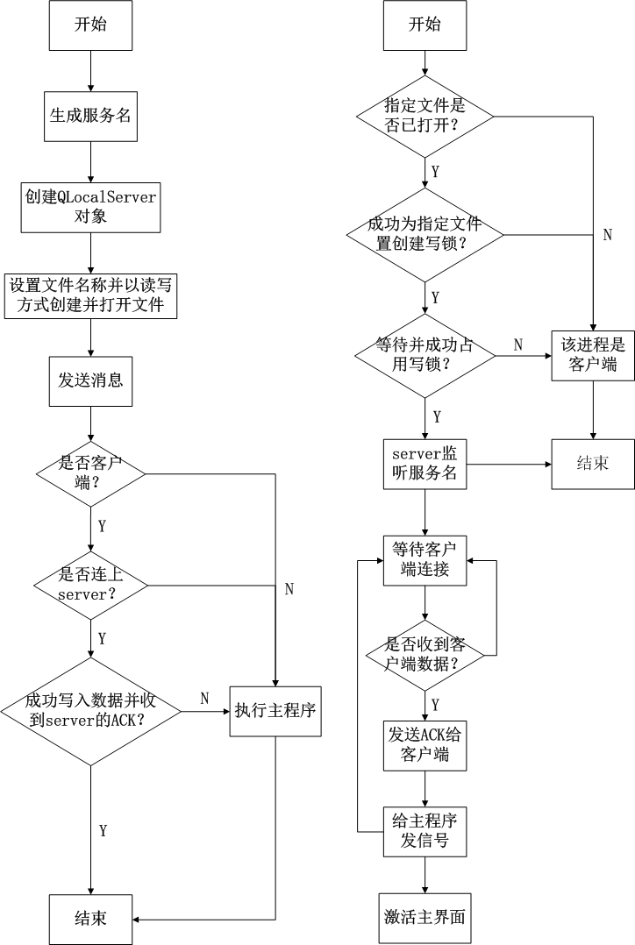

QtSingleApplication框架
QtNetwork+文件锁
流程：
1.初始化数据；
2. 当前进程发送消息；
3.判断是否客户端(通过文件锁)；
4. 由第3步结果来决定是执行/激活主程序。

Slide 20
单例进程-平台客户端实现
单例进程的三种实现方案
BUG库中问题分析
单例进程的应用
QtSingleApplication应用
项目需求
QtSingleApplication框架

Slide 21

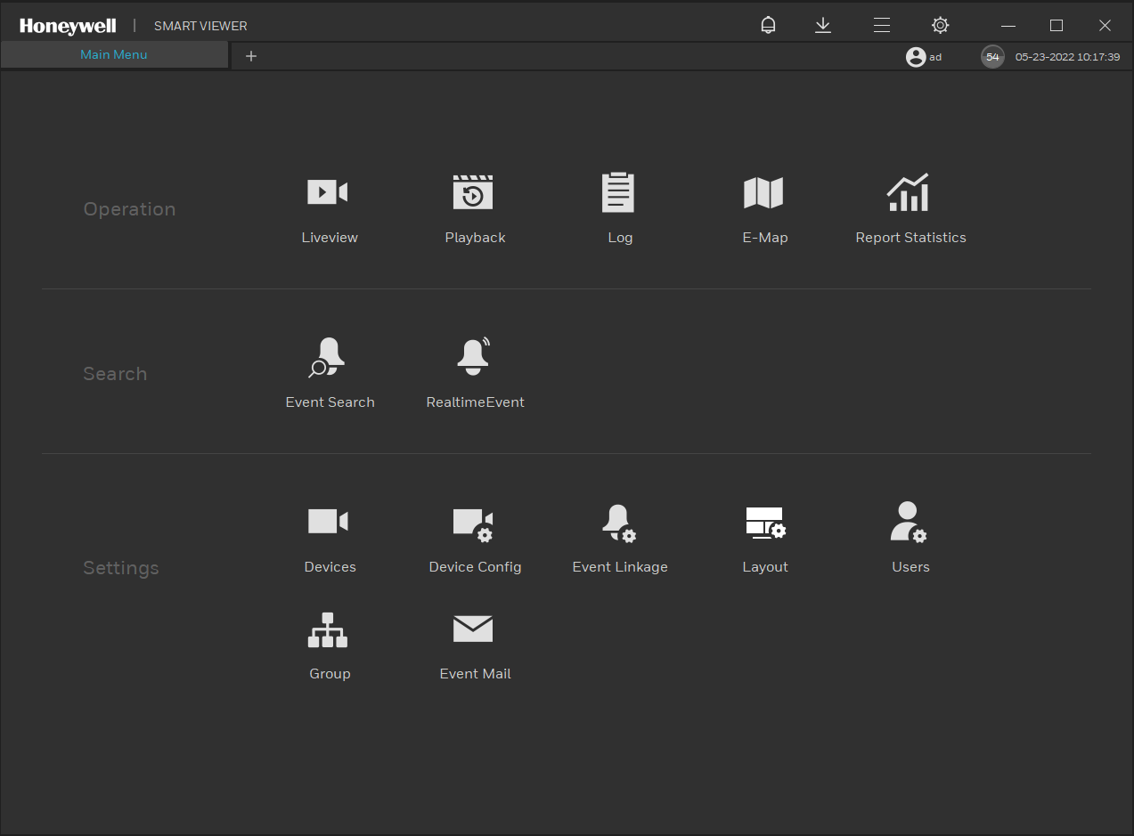

QtSingleApplication应用
应用在平台客户端(master+EM02)
EM02注册界面：
1.主进程停留在注册界面并最小化；
2. 启动下一个EM02平台客户端；
3.激活EM02主进程的注册界面；
EM02登录界面:
1.主进程停留在登录界面并最小化；
2. 启动下一个EM02平台客户端；
3.激活EM02主进程的登录界面；
EM02主界面:
1.主进程停留在主界面并最小化；
2. 启动下一个EM02平台客户端；
3.激活EM02主进程的主界面；

Slide 22

单例进程-平台客户端实现
单例进程的三种实现方案
BUG库中问题分析
单例进程的应用
QtSingleApplication应用
项目需求
QtSingleApplication框架

Slide 23

BUG库中问题分析
问题1
描述：
同台电脑能同时开启多个平台客户端实例，为什么？

Slide 24
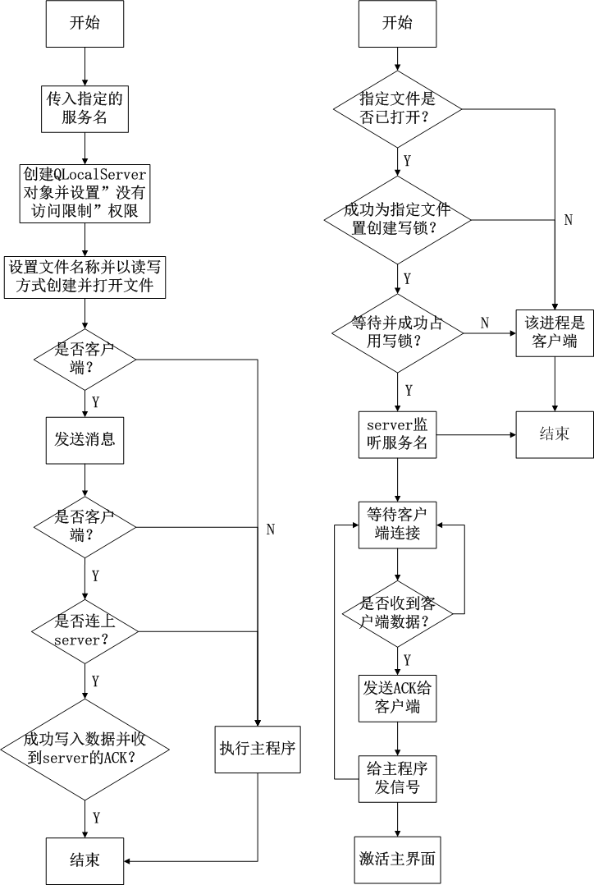
BUG库中问题分析
问题1
解决方案：
1.指定服务名；
2. 设置QLocalSocket的访问权限；
3.提前判断当前进程是否为客户端，如
果是客户端，执行发送消息成功与否，
最后都需要退出。

Slide 25

BUG库中问题分析
问题2
描述：
多次卸载安装，安装成功后，概率出现无法打开客户端的情况。
BUG单号：
http://192.168.123.230:8080/browse/PT-1751
现象：
1.卸载EM02，客户端登录界面仍存在；
2.然后安装EM02 定制包，安装成功后点击“立即体验”或者双击程序快捷方式；
3.点击无响应，客户端无法被调起。

Slide 26

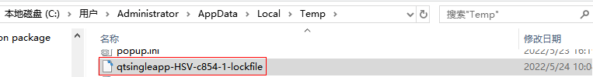
BUG库中问题分析
问题2
答疑：
1.卸载EM02后，客户端登录界面仍存在，说明客户端并未卸载干净；
2.打包脚本问题，卸载时没有让客户端进程完全退出（仍占用文件锁），而客户端是单实例进程，通过文件锁方式来判断上个实例是否已运行，如果运行则不再启动，由于卸载时上个客户端进程仍占用着文件锁，因此后续进程都无法再启动

Slide 27


